Slide 1

Муниципальное бюджетное дошкольное образовательное учреждение
«Детский сад № 253 города Челябинска __________________________________________________________
«Сервировка стола в детском дошкольном учреждении»
Автор: Юн Светлана Константиновна

Slide 2

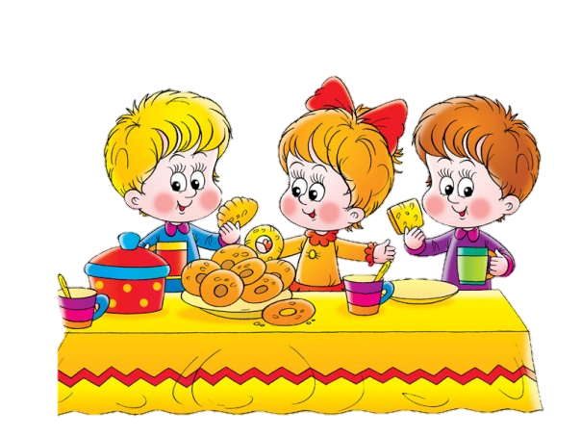
Уважаемые коллеги.
Сегодня мы с вами поговорим о сервировке стола в детском дошкольном учреждении.
Психологический комфорт детей во время их пребывания в образовательном учреждении во многом зависит от организации питания.

Slide 3
Важным моментом в правильной организации питания является хорошая сервировка, она играет большую роль для развития аппетита ребёнка, создает доброжелательный настрой у окружающих.
Умение вести себя за столом, пользоваться столовыми приборами и салфетками развивает у детей уверенность в себе.

Slide 4
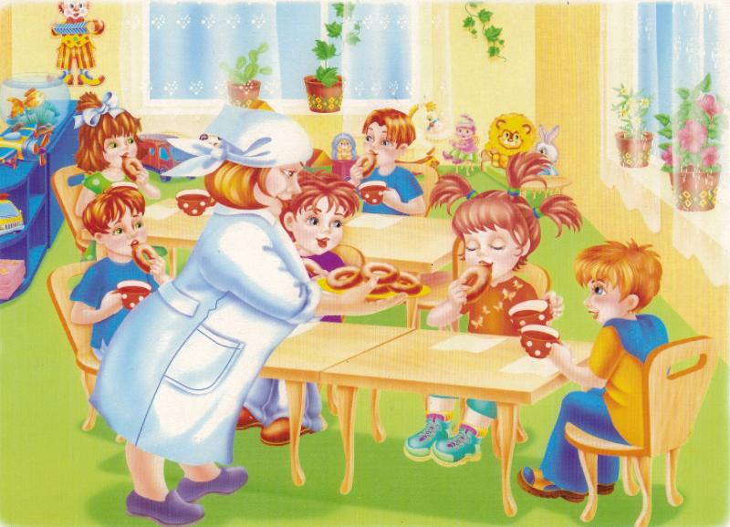
Обучить ребенка правилам поведения за столом – прямая обязанность как воспитателя, так и младшего воспитателя, которая происходит как на специальных организованных занятиях, так и во время приема пищи.

Slide 5
выдержка из СанПина
13.13. Столовая и чайная посуда выделяется для каждой группы из расчета не менее одного комплекта на одного ребенка согласно списочному составу детей в группе. Используемая для детей столовая и чайная посуда (тарелки, блюдца, чашки) может быть изготовлена из фаянса, фарфора, а столовые приборы (ложки, вилки, ножи) - из нержавеющей стали. Не допускается использовать посуду с отбитыми краями, трещинами, сколами, деформированную, с поврежденной эмалью, пластмассовую и столовые приборы из алюминия.

Slide 6
Требования СанПиНа
Существует определенная схема сервировки стола в детском саду. Основные требования СанПиНа следующие:
скатерть стелется на чистый стол, ее края должны быть чуть выше сидений;
посуда для напитков ставится в центре;
салфетки обязательно присутствуют только в салфетнице;
тарелка с хлебом устанавливается по центру стола;
столовые приборы кладут с правой от тарелки стороны;

Slide 7
вилка кладется зубцами вверх, а ложка –
выпуклой стороной вверх;
для ягодного компота на блюдце должна быть чайная ложка;
при наличии ножа вилка лежит слева от тарелки, а нож – справа;
нарезку, салат и овощи подают в отдельных тарелочках или блюдцах;
первые горячие блюда подаются только после рассаживания детей.

Slide 8

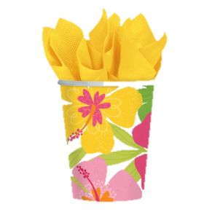
образец сервировки стола в детском саду

Slide 9
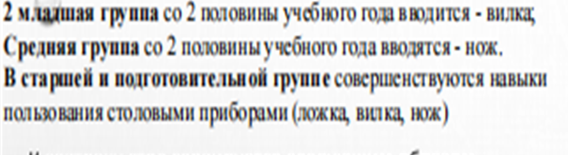
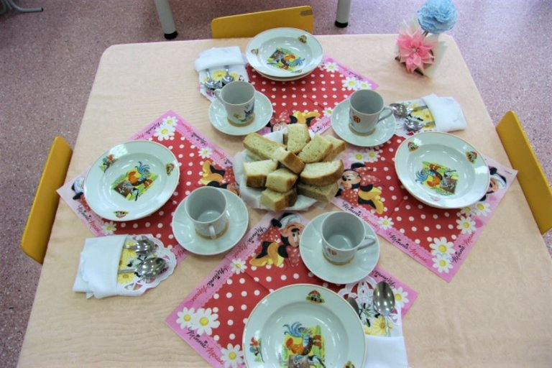
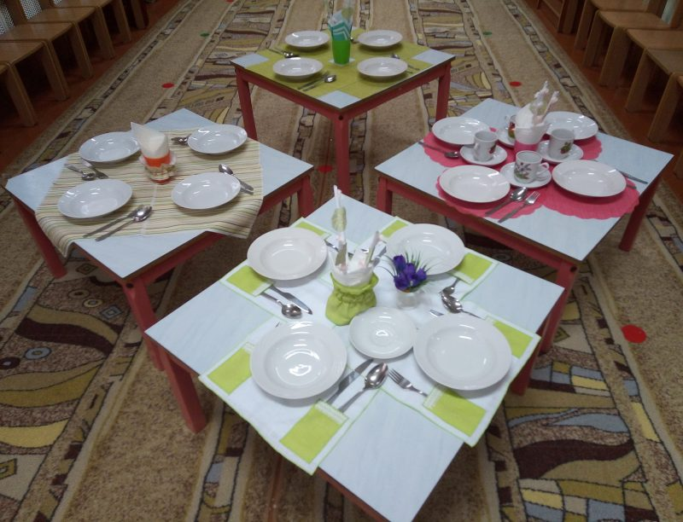

Введение столовых приборов:

Slide 10
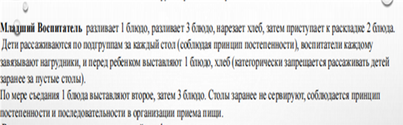
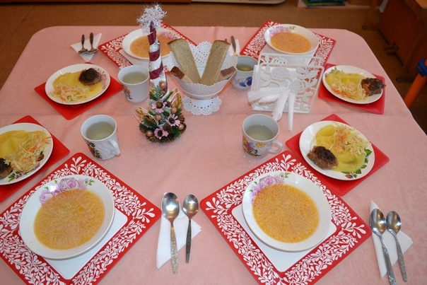
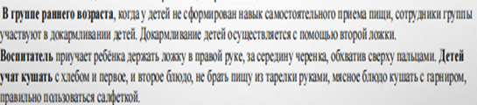
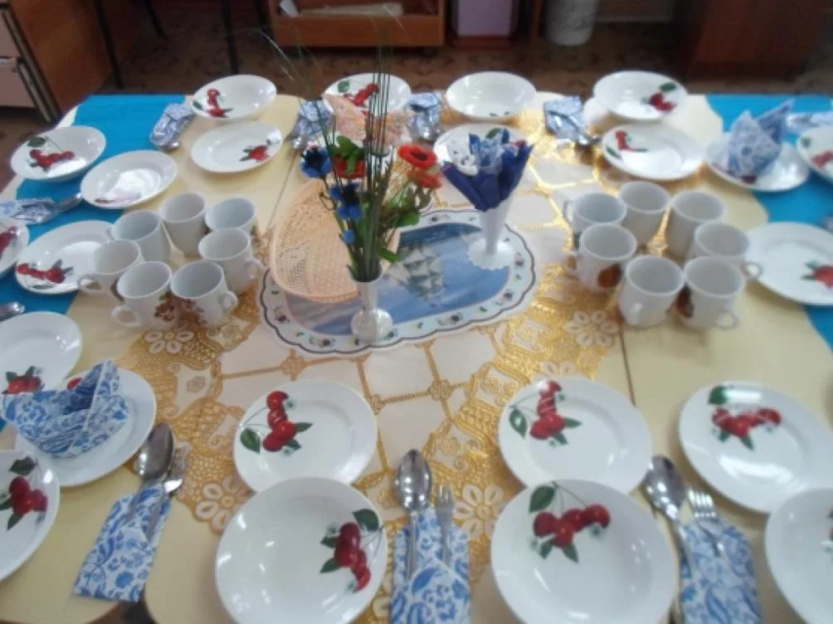
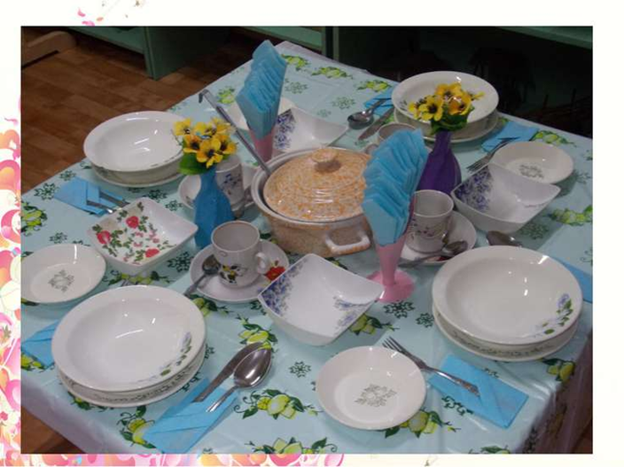
Сервировка столов в младших и в средних
группах

Slide 11
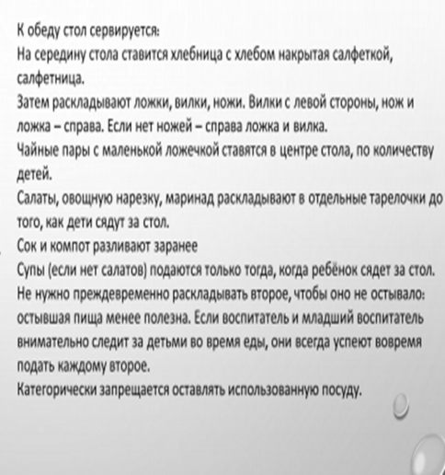
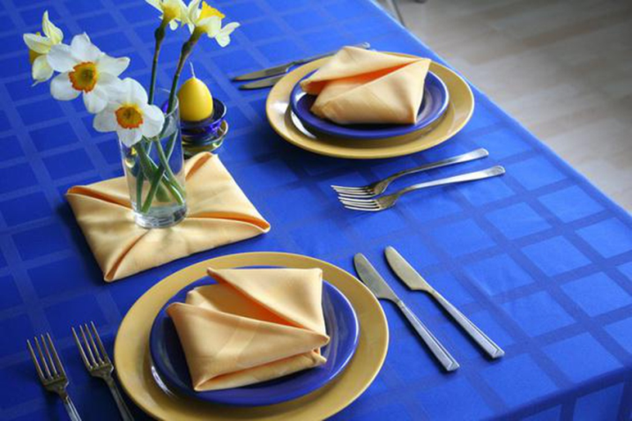

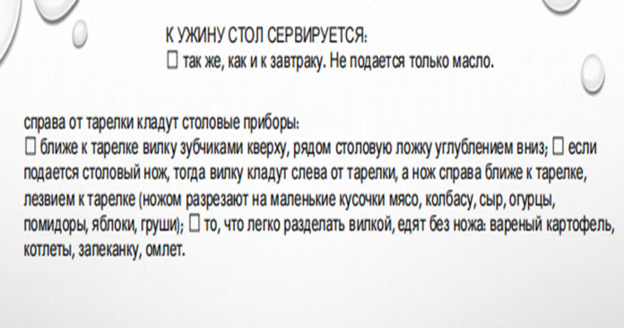
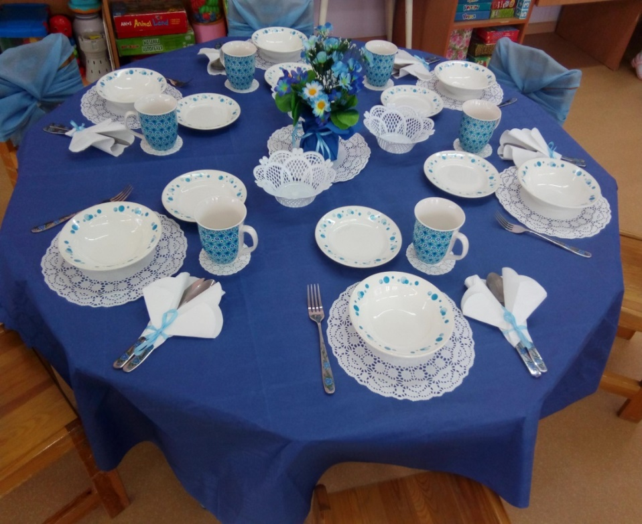

Сервировка стола в старших и подготовительных группах

Slide 12
Главная цель сервировки детского стола – обеспечение порядка и необходимых предметов для процесса принятия пищи.
Наличие четких требований СанПиНа, единых правил сервировки и их соблюдение позволит детям легко запомнить все нюансы, связанные с накрыванием стола.
Это приносит пользу не только в плане самодисциплины, но и доставляет ребенку радость от возможности сделать что-либо своими руками.

Slide 13
ДИДАКТИЧЕСКАЯ ИГРА: «Сервируем стол».
И для закрепления нашей темы , я предлагаю Вам дидактическую игру собственного создания: «Сервировка стола».
Данная дидактическая игра позволит совершенствовать и систематизировать знания детей по сервировке стола, закрепить в активном словаре детей названия посуды, развивать память и внимание.
В ходе игры ребенок закрепляет использование различных пространственных терминов для обозначения местоположения предмета в пространстве (в, над, на, за, под и пр.) .
У детей формируется умение сервировать стол, применять столовую посуду по назначению.
Она включает в себя изучение меню с детьми, а также изучение состава готовых блюд.

Slide 14
Спасибо за внимание, до новых встреч!

